Slide 1
プログラミング課題（第一回，第二回） 実験結果報告
姓 名
大阪府立大学

Slide 2
発表内容
ニューラルネットワークについて
課題の目的
数値実験
結果

Slide 3
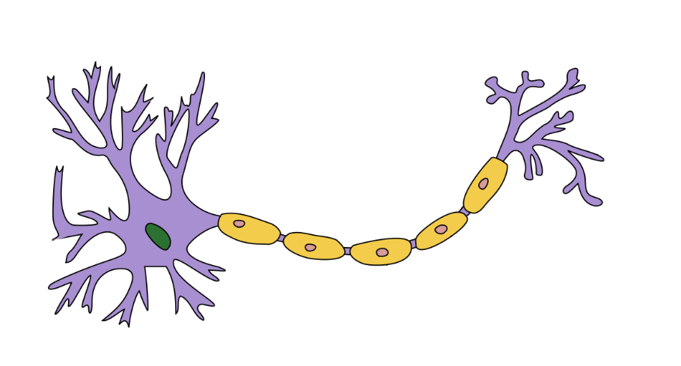
自然ニューロン
脳において情報伝達の機能を実現する細胞．
自然ニューロンはある強さ以上の刺激が与えられると興奮状態に達し，信号を伝達する．
また，その結合強度によって知識が表現される．
情報伝達
ニューロン
ニューロン
シナプス結合

Slide 4

人工ニューロン
ニューロンの各機能をモデル化したもの．
各ニューロンは，他のニューロンからの信号を受け取る部分（樹状突起に相当）を持つ．
各ニューロンは，信号を送る部分（軸索末端に相当）を持つ．
ニューロン
人工ニューロン
軸索末端
受信部分
送信部分
樹状突起

Slide 5
Neural Network (NN)
自然ニューロン間の結合による脳機能を，人工ニューロン間の結合で表現されたモデル．
モデル上では，いくつかの層に分割して人工ニューロンが配置される．配置される人工ニューロンの個数を ユニット数という．
今回課題で用いる3層階層型NNでは，入力層，中間層，出力層の3層に分割して人工ニューロンを配置し，各層を結合させる．
学習したいデータセットの入出力の次元数に応じて，入力層および出力層のユニット数は決定される．

Slide 6
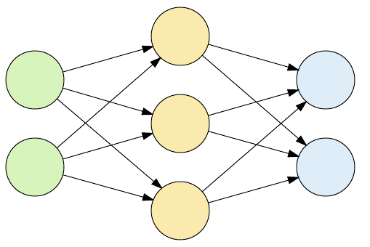










NNの各パラメータの定義
入力層
中間層
出力層
$$J_{1}$$
$$I_{1}$$
$$K_{1}$$
$$J_{2}$$
$$I_{2}$$
$$K_{2}$$
$$J_{3}$$
 | ：入力層のi番目のユニット
 | ：中間層のj番目のユニット
 | ：出力層のk番目のユニット
$$I_{i}$$
$$J_{j}$$
$$K_{k}$$

Slide 7

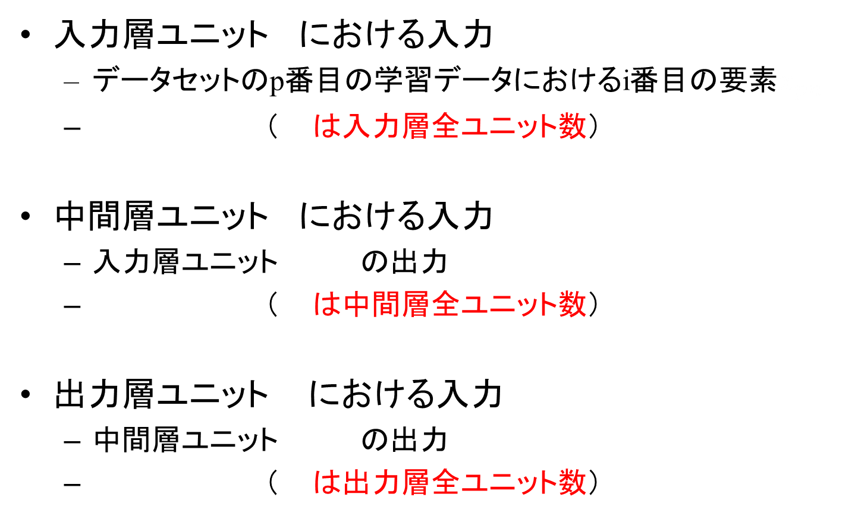











ニューロンの入力
入力層ユニット における入力
データセットのp番目の学習データにおけるi番目の要素$x_{pn}$
（ は入力層全ユニット数）
中間層ユニット における入力
入力層ユニット の出力
（ は中間層全ユニット数）
出力層ユニット における入力
中間層ユニット の出力
（ は出力層全ユニット数）
$$I_{i}$$
$$x_{pi}$$
$$i=1,2,…,n_{1}$$
$$n_{1}$$
$$J_{j}$$
$$I_{1}\sim I_{n_{1}}$$
$$j=1,2,…,n_{2}$$
$$n_{2}$$
$$K_{k}$$
$$J_{1}\sim J_{n_{2}}$$
$$k=1,2,…,n_{3}$$
$$n_{3}$$

Slide 8



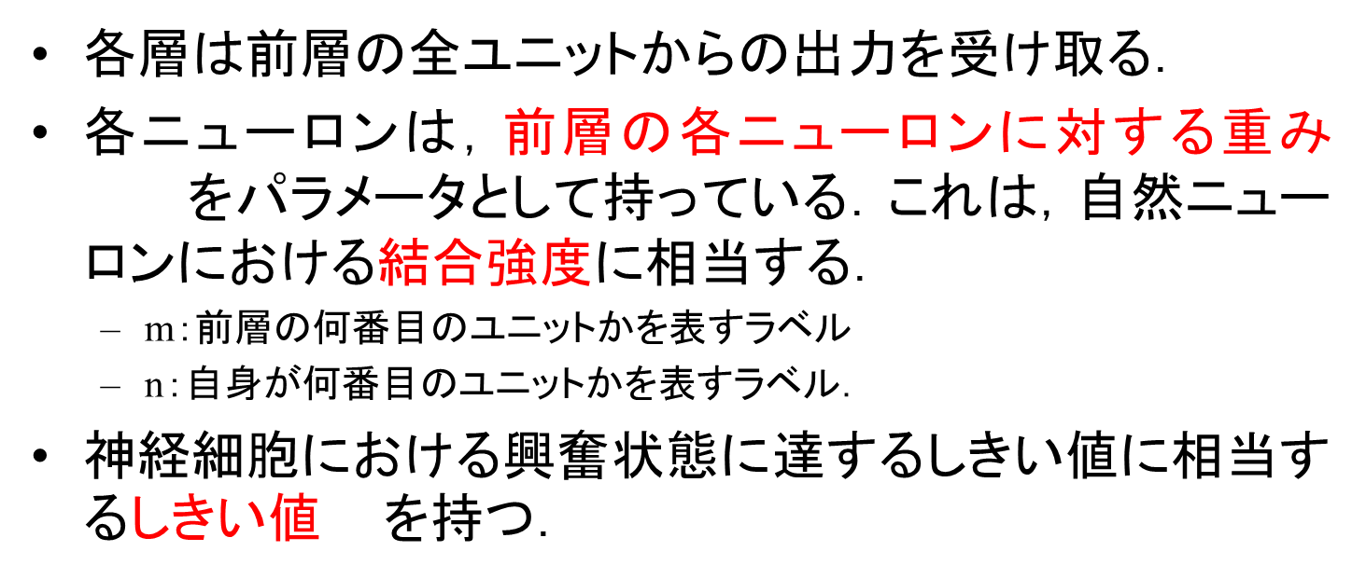




人工ニューロンの各パラメータ
各層は前層の全ユニットからの出力を受け取る．
各ニューロンは，前層の各ニューロンに対する重み をパラメータとして持っている．これは，自然ニューロンにおける結合強度に相当する．
m$：$前層の何番目のユニットかを表すラベル
n$：$自身が何番目のユニットかを表すラベル．
神経細胞における興奮状態に達するしきい値に相当するしきい値 を持つ．
$$w_{nm}$$
$$θ_{n}$$
$$w_{n1}$$
$$w_{n2}$$
・・・
$$A_{n}$$
$$θ_{n}$$
$$w_{nm}$$
・・・
例：A層のn番目のニューロン

Slide 9
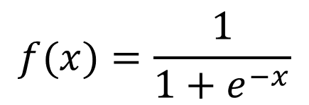
シグモイド関数
自然ニューロンは，しきい値を超える刺激を受け取ると活動電位を生じさせて情報を伝達する．
入力信号に対してニューロンがどのような条件で信号を出力するのかを決める活性化関数にシグモイド関数を使用する．
シグモイド関数
$$f(x)=\frac{1}{1+e^{−x}}$$

Slide 10






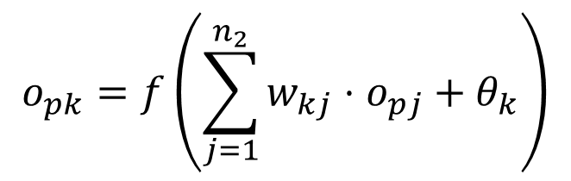
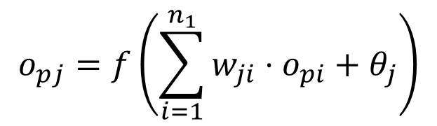

ニューロンの出力
p番目の学習データに対する の出力
p番目の学習データに対する の出力
p番目の学習データに対する の出力
$$I_{i}$$
$$o_{pi}$$
$$o_{pi}=x_{pi}$$
$$J_{j}$$
$$o_{pj}$$
$$o_{pj}=f\left(\sum_{i=1}^{n_{1}}{w_{ji}⋅o_{pi}}+θ_{j}\right)$$
$$K_{k}$$
$$o_{pk}$$
$$o_{pk}=f\left(\sum_{j=1}^{n_{2}}{w_{kj}⋅o_{pj}}+θ_{k}\right)$$

Slide 11



評価関数
p番目の学習データにおける，教師ラベルを としたとき，学習データに対する出力層の出力値と教師ラベルの値との間は誤差が生じる．
p番目の学習データにおける評価関数 を定義し，最小になるように各ニューロンのパラメータを更新することでNNに学習させる．
$$t_{p}$$
$$E_{p}$$
評価関数
$$E_{p}=\sum_{k=1}^{n_{3}}{ }\frac{{\left(t_{p}−o_{pk}\right)}^{2}}{2}$$

Slide 12






パラメータ学習の方針
$$E_{p}$$
は各パラメータに関する関数．
更新したいパラメータについての偏導関数の様子によって，誤差を最小にするパラメータに更新できる．
$$E_{p}$$
評価関数
最小誤差
$$w$$
$$w^{′}$$
$$w^{∗}$$
$$w^{″}$$

Slide 13


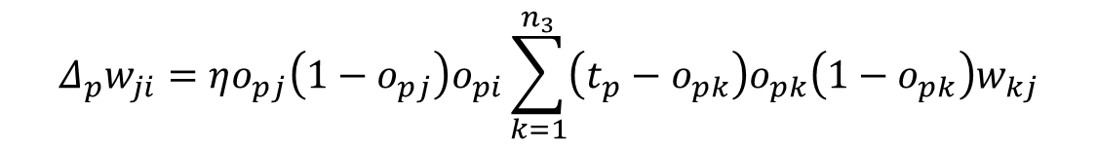



パラメータ更新式
学習係数:η, 慣性項係数:α
結合強度の更新式
$$Δ_{p}w_{ji}=ηo_{pj}\left(1−o_{pj}\right)o_{pi}\sum_{k=1}^{n_{3}}{\left(t_{p}−o_{pk}\right)o_{pk}\left(1−o_{pk}\right)w_{kj}}$$
$$Δ_{p}w_{kj}=η\left(t_{p}−o_{pk}\right)o_{pk}\left(1−o_{pk}\right)o_{pj}$$
$$Δw_{ji}\left(T\right)=Δ_{p}w_{ji}+αΔw_{ji}\left(T−1\right)$$
$$Δw_{kj}\left(T\right)=Δ_{p}w_{kj}+αΔw_{kj}\left(T−1\right)$$
$$w_{ji}\left(T\right)=w_{ji}\left(T−1\right)+Δw_{ji}\left(T\right)$$
$$w_{kj}\left(T\right)=w_{kj}\left(T−1\right)+Δw_{kj}\left(T\right)$$

Slide 14
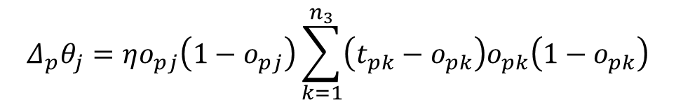





パラメータ更新式
学習係数:η, 慣性項係数:α
しきい値の更新式
$$Δ_{p}θ_{j}=ηo_{pj}\left(1−o_{pj}\right)\sum_{k=1}^{n_{3}}{\left(t_{pk}−o_{pk}\right)o_{pk}\left(1−o_{pk}\right)}$$
$$Δ_{p}θ_{k}=η\left(t_{pk}−o_{pk}\right)o_{pk}\left(1−o_{pk}\right)$$
$$Δθ_{j}\left(T\right)=Δ_{p}θ_{j}+αΔθ_{j}\left(T−1\right)$$
$$Δθ_{k}\left(T\right)=Δ_{p}θ_{k}+αΔθ_{k}\left(T−1\right)$$
$$θ_{j}\left(T\right)=θ_{j}\left(T−1\right)+Δθ_{j}\left(T\right)$$
$$θ_{k}\left(T\right)=θ_{k}\left(T−1\right)+Δθ_{k}\left(T\right)$$

Slide 15
課題1の目的
１入力１出力の学習データセットについて，3階層型NNを用いて関数近似を行う．
得られた近似関数の可視化．
学習用データに対する評価関数の値．
以上の条件を満たすプログラムの実装．
・入力層のユニット数 | : | 1
・出力層のユニット数 | : | 1
・中間層のユニット数 | : | 20
・学習係数 | : | 0.5
・慣性項係数 | : | 0.9
・結合強度 | : | 0.5 または 乱数[0,1)
・しきい値 | : | 0.5 または 乱数[0,1)

Slide 16
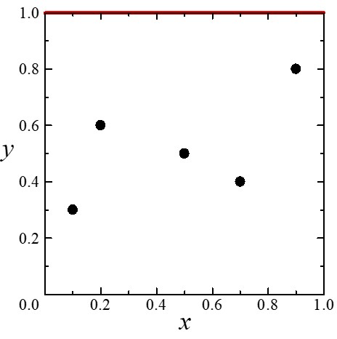
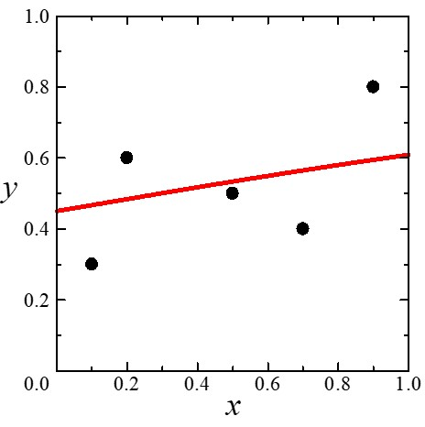
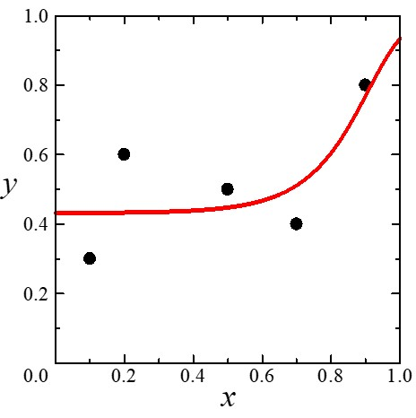
課題1 初期値固定
学習回数 : 0
学習回数 : 100
学習回数 : 30000
学習回数 | 0 | 100 | 30000
評価関数の値 | 0.64811 | 0.055948 | 0.030734

Slide 17

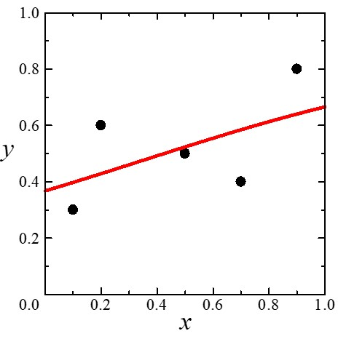
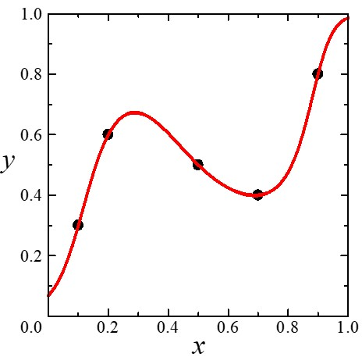
課題1 初期値乱数
学習回数 : 0
学習回数 : 100
学習回数 : 30000
学習回数 | 0 | 100 | 30000
評価関数の値 | 0.64974 | 0.049490 | 8.9422e-29

Slide 18
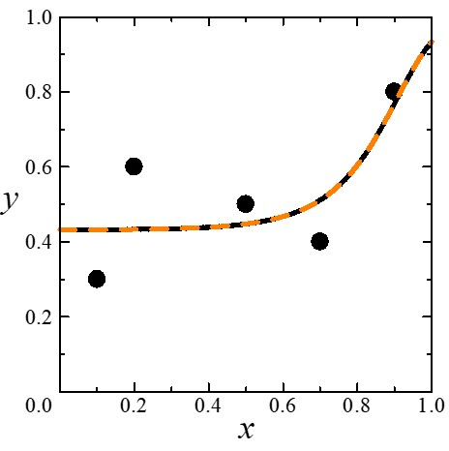
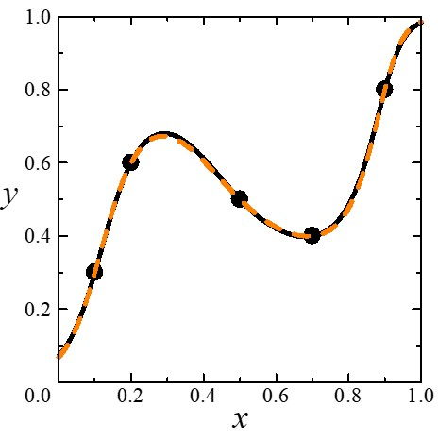
模範関数との比較

Slide 19
課題2の目的
2入力3出力の学習データセットを3階層型NNで学習し，未知パターンに対して識別を行う．
得られた識別境界の可視化．
学習用データに対する評価関数の値．
以上の条件を満たすプログラムの実装．
・入力層のユニット数 | : | 2
・出力層のユニット数 | : | 3
・中間層のユニット数 | : | 20
・学習係数 | : | 0.5
・慣性項係数 | : | 0.8
・結合強度 | : | 0.5 または 乱数[0,1)
・しきい値 | : | 0.5 または 乱数[0,1)

Slide 20
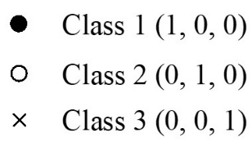
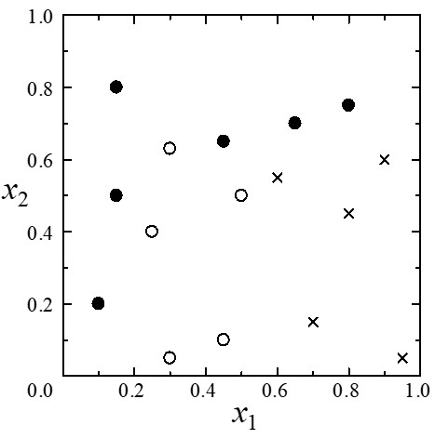
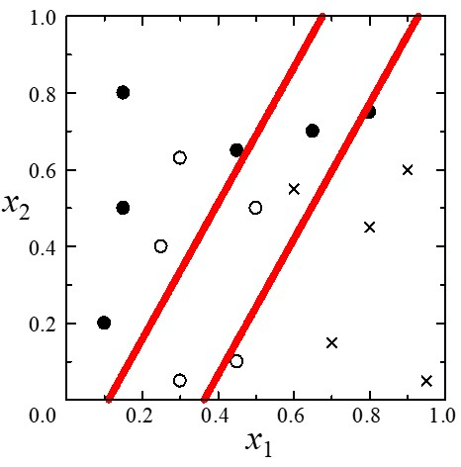
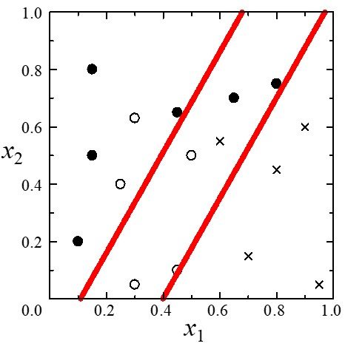
課題2 初期値固定
学習回数 : 0
学習回数 : 500
学習回数 : 3000
学習回数 | 0 | 500 | 3000
評価関数の値 | 15.985 | 3.7286 | 3.6798

Slide 21
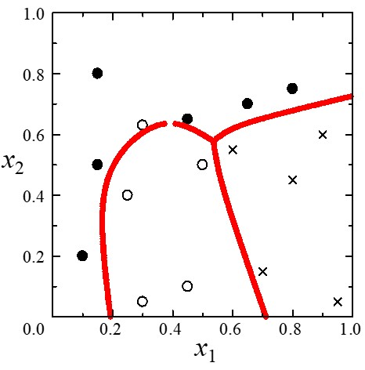
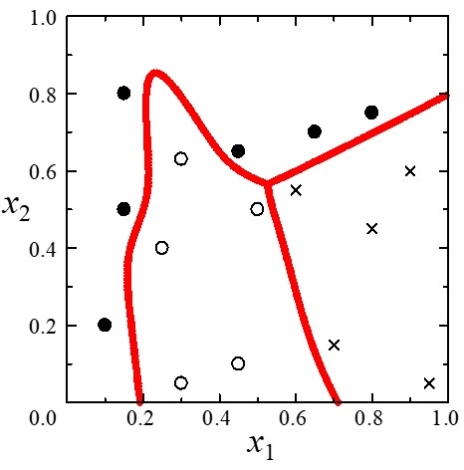
課題2 初期値乱数
学習回数 : 0
学習回数 : 500
学習回数 : 3000
学習回数 | 0 | 500 | 3000
評価関数の値 | 13.793 | 0.67760 | 4.6873e-3

Slide 22
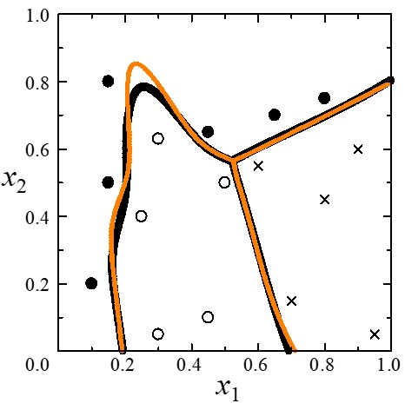
模範関数との比較

Slide 23
まとめ

Slide 24


$$x$$
$$y$$
・・・

Slide 25









$$o_{1}$$
$$w_{1}$$
$$o_{2}$$
$$w_{2}$$
Σ
$$o_{p}$$
$$θ_{p}$$
$$f$$
・・・
$$o_{n}$$
$$w_{n}$$

Slide 26
課題1の目的
１入力１出力の3階層型ニューラルネットワークを用いて，与えられた学習データセットを表現する関数近似を求める．
学習方法は，慣性項を導入したバックプロパゲーション・アルゴリズムを用いる．
以上の問題を解くプログラムを実装する．

